Slide 1










Slide 2

3
Xử lí tình huống
Quan sát tranh, đọc và xử lí tình huống
SGK/Trang 10.

Slide 3

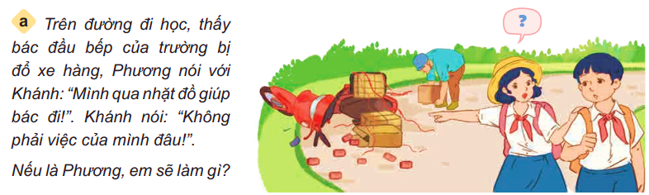
Xử lí tình huống
a) Trên đường đi học, thấy bác đầu bếp của trường bị đổ xe hàng, Phương nói với Khánh: “Mình qua nhặt đồ giúp bác đi!”. Khánh nói: “Không phải việc của mình đâu!”.
Nếu là Phương, em sẽ làm gì?

Slide 4
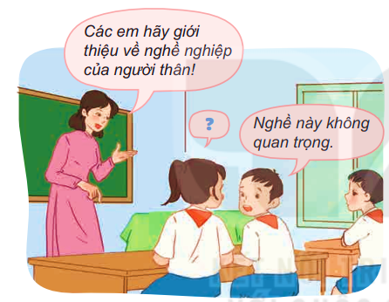
Xử lí tình huống
b) Cô giáo yêu cầu các bạn giới thiệu về nghề nghiệp của người thân. Một bạn bên cạnh chê nghề nghiệp của bố mẹ Mai.
Nếu là Mai, em sẽ nói gì với bạn đó?

Slide 5
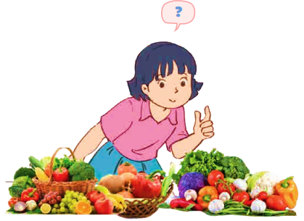
Xử lí tình huống
c) Các bác ở quê gửi cho nhà Nhung rất nhiều rau, củ, quả. Tuy nhiên, nhà bạn ít người, ăn không hết nên có thể các thực phẩm đó sẽ bị hỏng. Anh của Nhung bảo nếu hỏng thì bỏ đi.
Nếu là Nhung, em sẽ làm gì?

Slide 6


Hãy thảo luận
nhóm, xây dựng kịch bản, đóng vai và xử
lí tình huống.

Slide 7


Slide 8
Xử lí tình huống
Phương nên thuyết phục Khánh qua nhặt đổ giúp bác. Nếu Khánh không đồng ý thì Phương vẫn nên giúp bác.
a) Trên đường đi học, thấy bác đầu bếp của trường bị đổ xe hàng, Phương nói với Khánh: “Mình qua nhặt đồ giúp bác đi!”. Khánh nói: “Không phải việc của mình đâu!”.
Nếu là Phương, em sẽ làm gì?

Slide 9
Xử lí tình huống
Mai nên nói với bạn đó: Mỗi nghề nghiệp đều quan trọng và có vai trò khác nhau trong xã hội. Mai cần nói rõ tầm quan trọng của nghề nghiệp của bố mẹ mình cho bạn đó hiểu hơn.
b) Cô giáo yêu cầu các bạn giới thiệu về nghề nghiệp của người thân. Một bạn bên cạnh chê nghề nghiệp của bố mẹ Mai.
Nếu là Mai, em sẽ nói gì với bạn đó?

Slide 10
Xử lí tình huống
Nhung nên xin phép bố mẹ chia sẻ bớt những rau, củ, quả đó cho mọi người xung quanh.
c) Các bác ở quê gửi cho nhà Nhung rất nhiều rau, củ, quả. Tuy nhiên, nhà bạn ít người, ăn không hết nên có thể các thực phẩm đó sẽ bị hỏng. Anh của Nhung bảo nếu hỏng thì bỏ đi.
Nếu là Nhung, em sẽ làm gì?

Slide 11
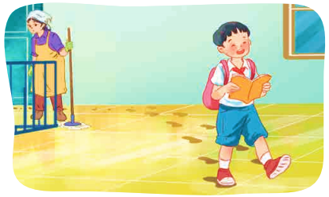
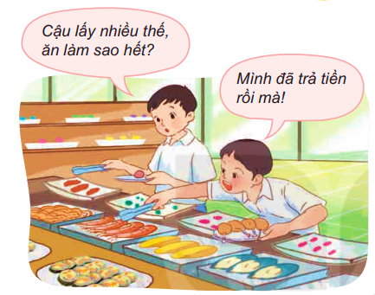
4
Em có lời khuyên gì dành cho bạn?
a) Huy giẫm chân lên hành lang mà bác lao công vừa lau sạch.
b) Tổng kết năm học, cả lớp được đi liên hoan tại nhà hàng tự chọn. Một số bạn lấy rất nhiều đồ ăn mà không ăn hết.

Slide 12

Em có lời khuyên gì dành cho bạn?
a) Huy giẫm chân lên hành lang mà bác lao công vừa lau sạch.
Khuyên Huy không nên làm như vậy vì đó là hành động không tôn trọng thành quả của người lao động; bác lao công đã vất vả lau sạch hành lang, lần sau Huy nên chờ sàn nhà khô rồi hãy bước vào hoặc chọn đi lối khác, không giẫm chân bẩn lên hành lang đã được lau sạch.

Slide 13
Em có lời khuyên gì dành cho bạn?
b) Tổng kết năm học, cả lớp được đi liên hoan tại nhà hàng tự chọn. Một số bạn lấy rất nhiều đồ ăn mà không ăn hết.
Khuyên bạn không nên lấy quá nhiều đồ ăn vì nếu không ăn hết sẽ lãng phí công sức của người lao động.

Slide 14

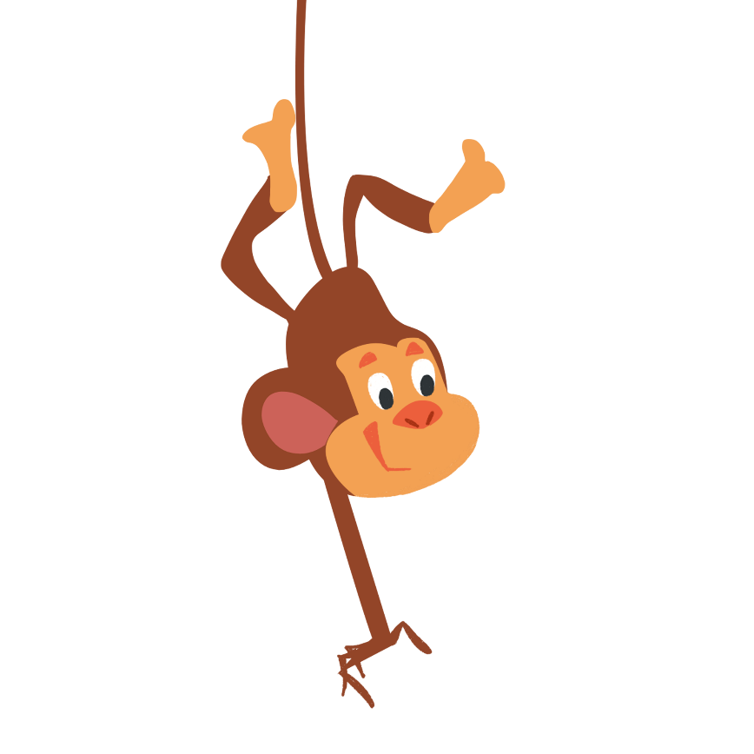






Slide 15
Hãy chia sẻ một số việc em đã làm để thể hiện lòng biết ơn người lao động. Khi đó em cảm thấy thế nào?
1

Slide 16



Trò chơi
Phóng
Phóng
viên
viên
nhí
nhí

Slide 17
Hãy làm một phóng viên nhí và lần lượt hỏi các bạn trong lớp:
Bạn đã làm gì để thể hiện lòng biết ơn người lao động?
Có khi nào bạn chứng kiến những lời nói, việc làm chưa biết ơn người lao động? Bạn có suy nghĩ gì về điều đó?

Slide 18
Sưu tầm các câu ca dao, tục ngữ, bài thơ, bài hát, tranh, ảnh, truyện,… về người lao động.
2

Slide 19
Ca dao, tục ngữ về người lao động
1
Cày đồng đang buổi ban trưa
Mồ hôi thánh thót như mưa ruộng cày.
Ai ơi, bưng bát cơm đầy
Dẻo thơm một hạt, đắng cay muôn phần!
2
Bắc thần đã mọc xê xê
Chị em thức dậy lo nghề đi buôn.

Slide 20
Cùng các bạn trong nhóm xây dựng và biểu diễn tiểu phẩm về chủ đề “Biết ơn người lao động”.
3

